Slide 1


黑色商品周报
S I N C E R I T Y I S
T H E G O L D E N S T O N E

Slide 2

一周价格观察（周五数据）
品种 | 主力合约收盘（涨跌） | 现货价格（涨跌） | 基差 | 月差
螺纹 | 3702（+34） | 3790（+30） | 188 | 149
热卷 | 3864（+22） | 3950（+30） | 86 | 165
铁矿 | 779.5（-6） | 860（+5） | 140.5 | 43.5
焦炭 | 2189（+19.5） | 2230（+30） | 41 | 199
焦煤 | 1355.5(-2） | 1200（0） | -155.5 | 98.5
本周黑色系走势震荡偏弱，预计下周市场强弱顺序：焦炭、焦煤、铁矿、螺纹、热卷。
价格因子分析
品种 | 供应 | 需求 | 库存 | 基差 | 生产利润 | 价格水平 | 市场情绪 | 波动预判
螺纹 | 产量回落 | 需求走强 | 加速下滑 | 平水 | 高炉有利润，电炉微利 | 适中 | 商品多头亢奋，黑色逢低受到资金关注 | 偏弱
热卷 | 持续下降 | 高位震荡 | 回落 | 一般 | 利润好转 | 适中 |  | 震荡
铁矿 | 到港量稳定 | 疏港量高位 | 港存继续积累 | 一般 | 较好，但贸易利润不佳 | 高位 |  | 震荡
焦炭 | 供应偏紧 | 钢厂开工稳定，焦化复工积极 | 总体下滑 | 平水 | 利润高位回落 | 适中 |  | 偏弱
焦煤 | 蒙煤供应上升，紧张减轻 | 需求高位平稳 | 库存继续下降 | 一般 | 小幅回升 | 适中 |  | 震荡

Slide 3
逻辑及策略
今日黑色系继续上涨，铁矿盘中大幅上冲，焦炭创出本轮上涨的新高。 杭州中天螺纹价格3830元/吨，螺纹库存65.1万吨，昨天螺纹出库3.9万吨。近期主销区出库处于高位，库存下降，符合季节性规律。 Mysteel调研247家钢厂高炉开工率87.50%，环比上周降0.78%，同比去年同期增3.52%。日均铁水产量246.13万吨，环比增0.34万吨，同比增22.55万吨。 铁矿方面，Mysteel 全国45个港口进口铁矿库存为12763.25，较上周增347.67；日均疏港量313.06增4.77。 焦炭方面，本周Mysteel统计全国100家独立焦企样本产能利用82.99%，周环比增0.19%；日均产量39.62万吨，增0.09万吨。 总体来看，9月份地产、基建数据不及预期，使得市场对后期需求担忧加剧。不过现阶段尚需观察库存数据，后市取决于唐山秋冬季限产力度，年底集中去库的力度，短期螺纹上下驱动都不强。近期欧美市场资产价格大幅下跌，受到疫情的影响，但国内相关商品受到影响较小。黑色产业价格再疫情加重的情况下反而走强，市场预期后期全球市场对中国制造依赖加强，利好国内商品。预计近期黑色商品仍然将维持反弹走势。

Slide 4
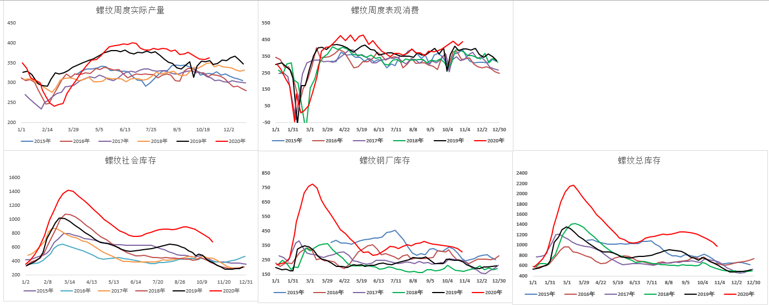
螺纹供求：去库加速，消费依旧强势

Slide 5
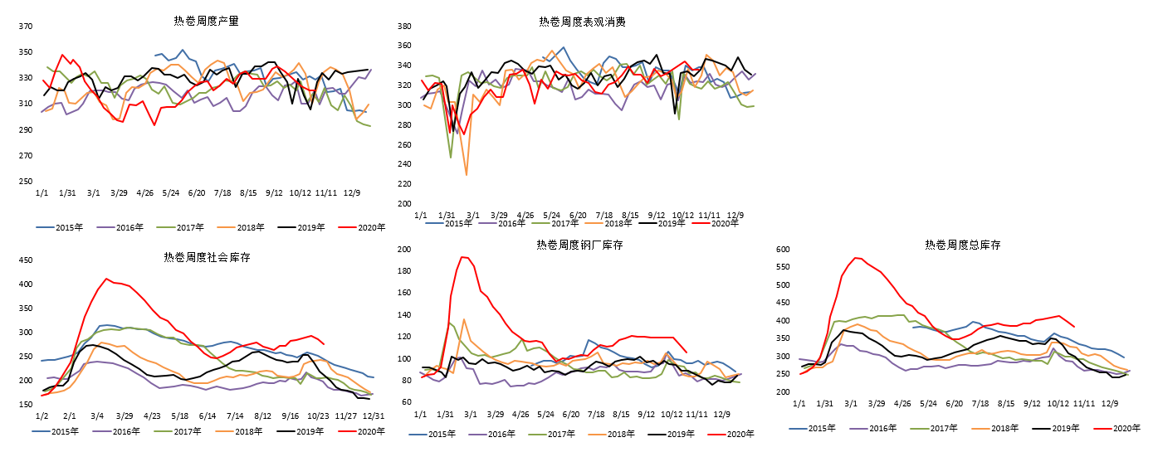
热卷供求：产量持续下滑，消费仍处高位，库存持续回落

Slide 6
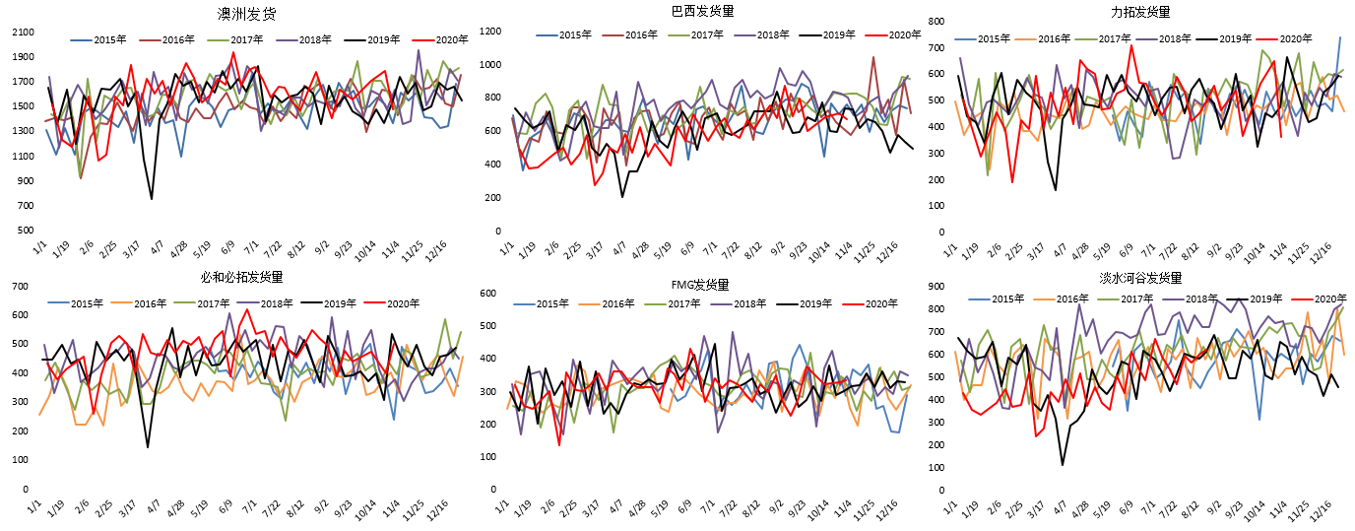
铁矿石供求：澳洲发货大幅下降、巴西发货维持底部

Slide 7
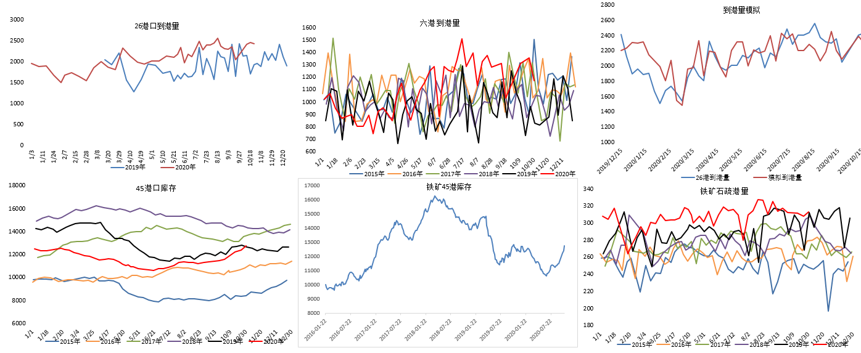
铁矿供求：到港量高位震荡，疏港量小幅回落，库存回升好于预期

Slide 8
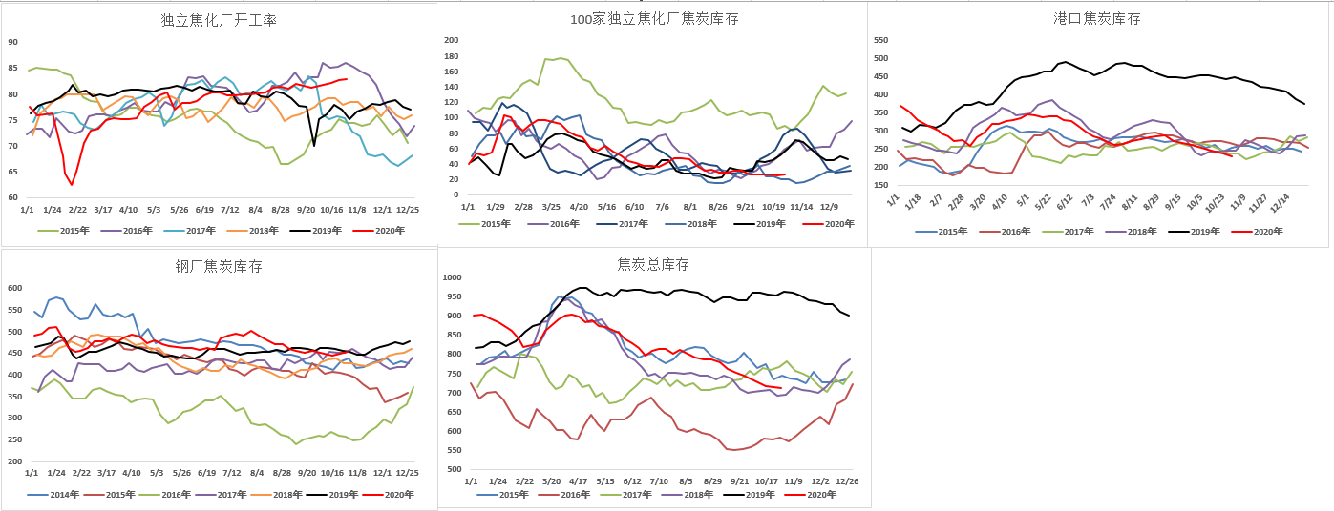
焦炭供求：开工率持续增长，库存降至低位

Slide 9
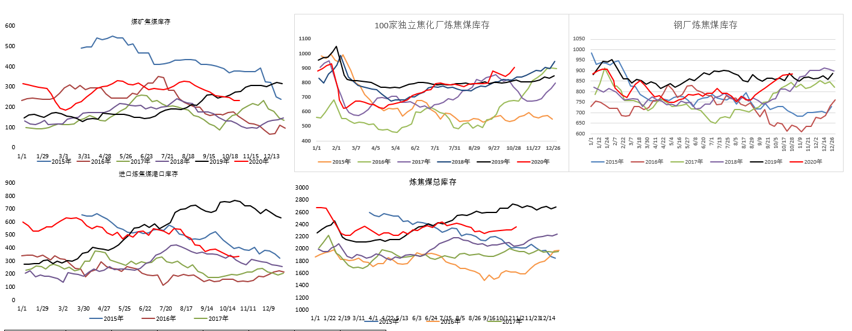
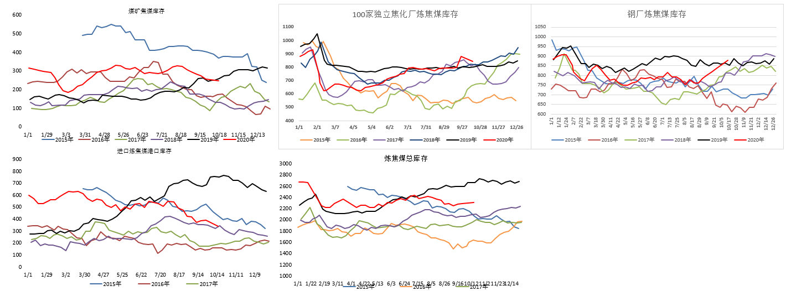
焦煤供求：焦化厂，钢厂持续累库，总体库存稳中有升

Slide 10
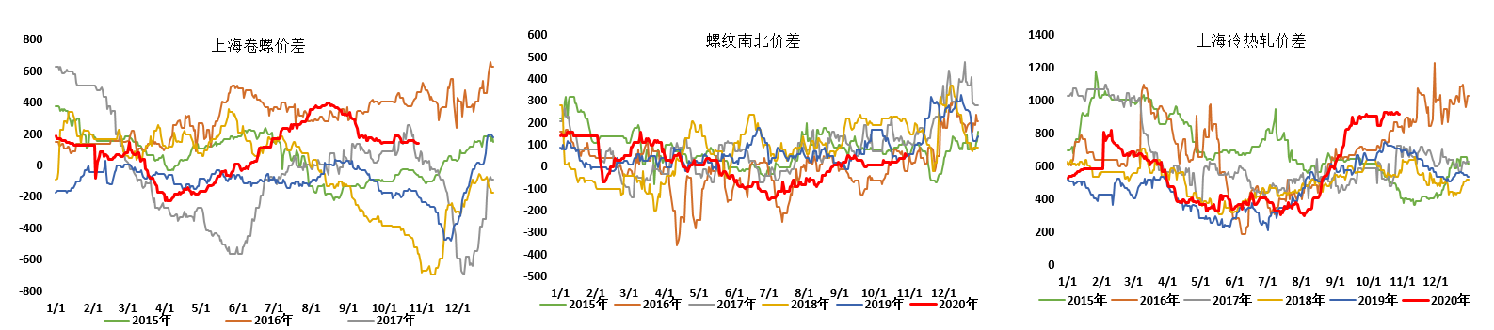
钢材价差：螺纹价差稳中有升，其余趋于稳定

Slide 11
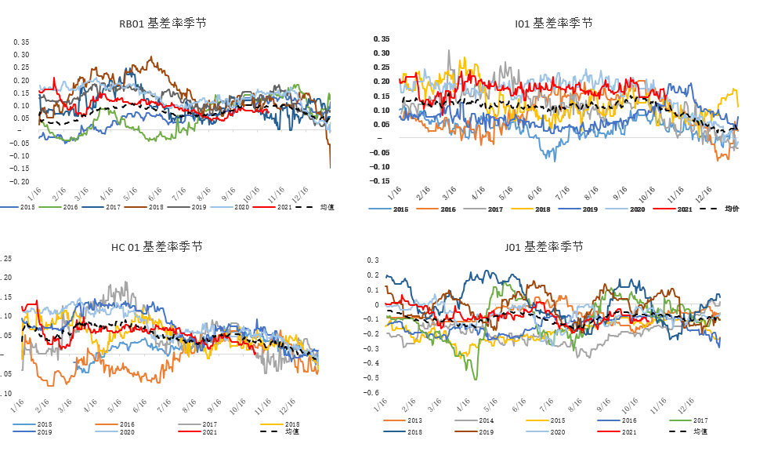
基差：热卷基差收敛，铁矿石基差略微下降

Slide 12
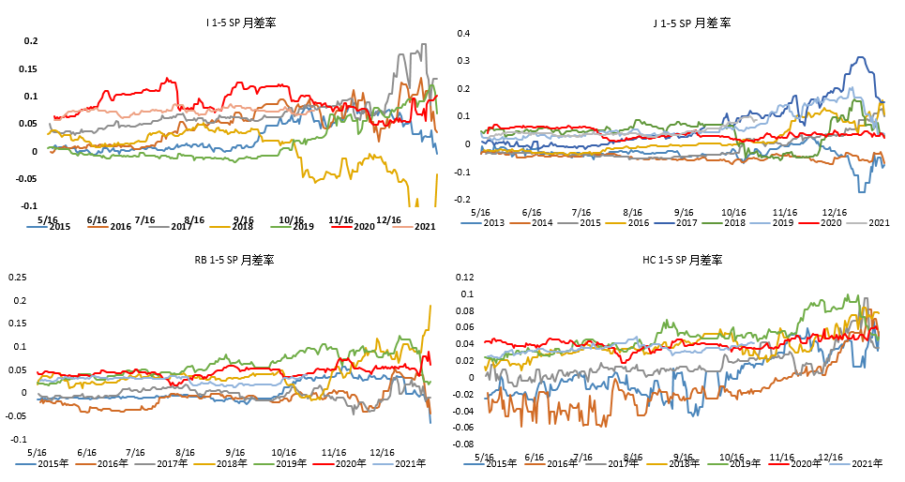
月差：月差基本保持稳定

Slide 13
谢谢大家的观看
Thanks for watching.

